Slide 1
Развитие эмоционального интеллекта дошкольников посредством психогимнастических упражнений

Slide 2
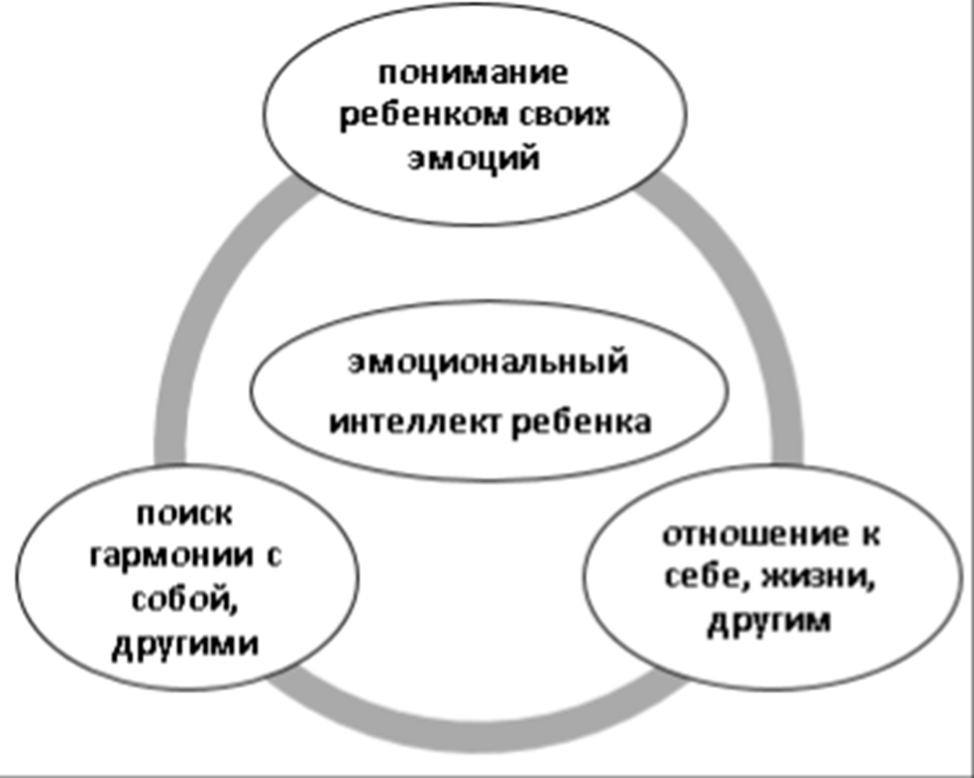
Эмоциональный интеллект -
способность человека распознавать и идентифицировать свои и чужие эмоции, а так же способность эффективно контролировать эмоции и управлять ими.

Slide 3
Главная цель :
научить детей понимать эмоциональные состояния свои и окружающих их людей, дать представления о способах выражения собственных эмоций (мимика, жесты, поза, слово), а также совершенствовать способность управлять своими чувствами и эмоциями.

Slide 4
1. Игры
- эмоционально-сенсорные игры (используются с целью развития эмоционального реагирования посредством воздействия на сенсорную сферу личности)
- эмоционально-экспрессивные игры (способствуют развитию экспрессивного компонента эмоционального реагирования)
-сюжетно-ролевая игра (ролевые действия помогают ребенку понять другого, учесть его положение, настроение, пожелания);

Slide 5
2. Произведения художественной литературы, фольклор
сравнения себя с положительным героем, активное сопереживание ему; отрицательная оценка поведения и поступков отрицательного героя; обогащение эмоционального словаря

Slide 6
3. Работа с сериями сюжетных картинок, иллюстраций, которые анализируются с точки зрения соответствия тому или иному эмоциональному состоянию. Когнитивные схемы.

Slide 7
4.Трудовая деятельность
достижение положительного результата, радость за совершенный с другими детьми труд. Общий успех, чувство удовлетворения от совместной работы

Slide 8
5. Творческая деятельность: музыкальная, театральная, изобразительная
развитие эстетических чувств, формирование чувства прекрасного; перенос понятия «красота» на поведение детей, людей

Slide 9
6. Психолого-педагогические методы развития эмоциональной сферы ребёнка
-коммуникативные упражнения
-мимические и пантомимические этюды
- психомышечная тренировка
-психогимнастика

Slide 10
Психогимнастика -
это курс специальных занятий (этюдов, упражнений и игр), направленных на развитие и коррекцию различных сторон психики ребенка (как ее познавательной, так и эмоционально-личностной сферы).

Slide 11
Чередование разнонаправленных упражнений

Slide 12
Для детей 3-4 лет
важно использовать упражнения, которые помогают понять своё эмоциональное состояние и развивают выразительность движений. В этом возрасте достаточно познакомить детей с основными эмоциями – радостью, печалью, гневом, страхом, применять простые приёмы саморасслабления, формировать целостный положительный образ тела.

Slide 13
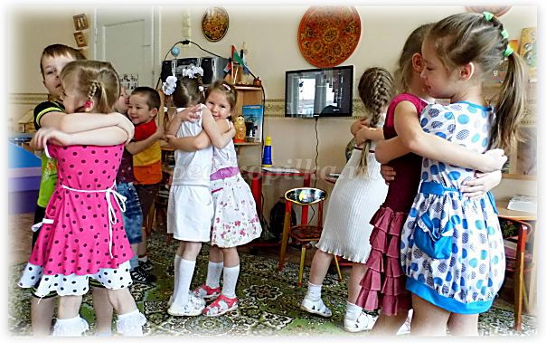
Для воспитанников 4-5 лет
по-прежнему актуальны упражнения, которые развивают способность понимать и выражать эмоции. Очень важно на этом этапе учить детей делиться своими переживаниями, сопереживать, радоваться успехам товарищей.

Slide 14
Для детей 5-7 лет
нужно подбирать упражнения, которые помогают научиться верить в свои силы, преодолевать застенчивость. Театрализация психогимнастических этюдов усложняется расширением сюжетных линий, включением новых эмоциональных состояний, ситуаций морально-нравственного выбора.

